Slide 1
软件项目管理
第2章 项目准备和启动

Slide 2
第2章 项目准备和启动
2.1 项目建议书
2.2 项目可行性分析
2.3 项目投标
2.4 软件项目合同条款评审
2.5 软件开发模型
2.6 软件项目组织结构和人员角色
2.7 软件项目干系人
2.8 软件项目启动动员会

Slide 3
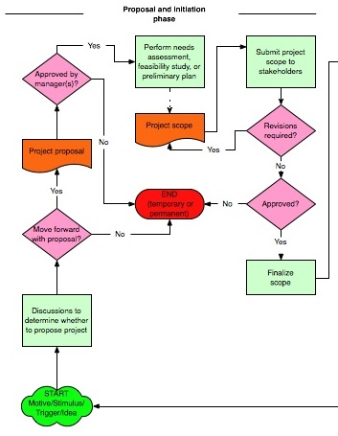
什么是项目建议书？
项目建议书 (project proposal )，顾名思义，就是项目立项申请报告。它可以比较简要，也可以比较详尽，而重点是如何向有关的投资方或上级阐述立项的必要性。

Slide 4

项目建议书的内容
项目的背景。
项目的意义和必要性。
项目产品或服务的市场预测。
项目规模和期限。
项目建设必需的条件、已具备和尚不具备的条件分析。
投资估算和资金筹措的设想。
市场前景及经济效益初步分析。
其它需要说明的情况
见例子：第26页

Slide 5
第2章 项目准备和启动
2.1 项目建议书
2.2 项目可行性分析
2.3 项目投标
2.4 软件项目合同条款评审
2.5 软件开发模型
2.6 软件项目组织结构和人员角色
2.7 软件项目的相关利益人
2.8 软件项目启动动员会

Slide 6
2.2 项目可行性分析

Slide 7
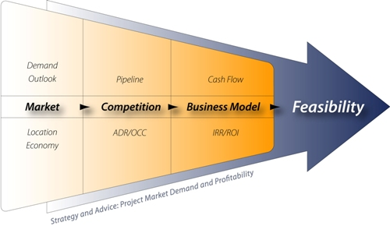
2.2 项目可行性分析
2.2.1 可行性分析前提
2.2.2 可行性分析因素
2.2.3 成本效益分析方法
2.2.4 技术及风险分析方法
2.2.5 可行性分析结论

Slide 8
可行性分析因素
在进行可行性分析之前，要了解客户的需求和想要达到的目标
这类需求分析包括以下内容
  当前业务流程分析
  主要功能点需求分析
  系统的非功能性需求分析
  对一些限制条件的分析
  需求的优先次序

Slide 9
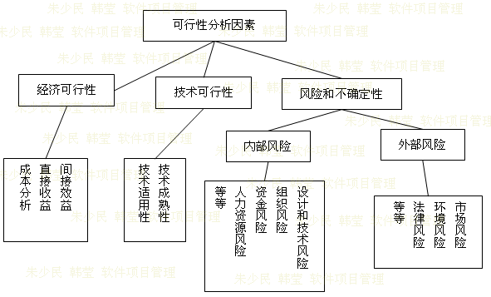
可行性分析因素

Slide 10
成本效益分析法
通过进行成本和效益的分析，判断项目的经济可行性，即判断投入产出的合理性
主要包括成本、直接收益和间接收益的分析
常见的方法有：回收期分析法、净现值分析法

Slide 11
回收期法
回收期法是使累计的净现金流入等于最初费用所需的时间
  回收期=原始投资额/每年现金净流入量
优点：容易理解，计算比较简便。回收期越短，风险越小
不足：没有考虑投资方案总的可能受益，只考虑回收之前的效果，不能反映投资回收之后的情况
没有考虑货币的时间价值
不可靠，只能作为辅助评价指标

Slide 12
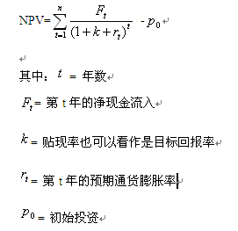
净现值分析法
净现值：未来报酬的总现值减去原来的投入
在只有一个备选方案的决策中，净现值为正则采纳，否则不采纳

Slide 13
技术及风险分析方法
技术分析-专家评定法
  技术分析是要通过对技术设计方案或演示模型的比较和分析，判断其技术的成熟性和适用性
  常用行业专家评定：相关行业的技术专家进行评审
风险分析-决策树
  对项目分别进行内部和外部的评估，主要对市场风险、技术风险、财务分析、组织风险、法律风险、经济及社会风险等因素进行分析

Slide 14
风险分析-决策树
成功，收益：10万元
概率：70%
是
做项目？
概率：30%
失败，损失：5万元
否
信息更新和维护人员工资：4万元

Slide 15
可行性分析结论
主要包含以下内容
项目需求分析概况
可行性要素分析
项目的设计方案
人员配置和培训计划
项目主要风险
可行性研究的结论和建议
其他重要意见
可行性研究的结论和建议是最重要的内容，为决策审批提供依据

Slide 16
第2章 项目准备和启动
2.1 项目建议书
2.2 项目可行性分析
2.3 项目投标
2.4 软件项目合同条款评审
2.5 软件开发模型
2.6 软件项目组织结构和人员角色
2.7 软件项目的相关利益人
2.8 软件项目启动动员会

Slide 17

投标两个阶段
第一个阶段是参加竞标的供应商在规定的时间内提交投标书。
第二个阶段是需求方（客户）对投标书进行评估，得出竞标结果。

Slide 18



参考其它书籍

Slide 19
第2章 项目准备和启动
2.1 项目建议书
2.2 项目可行性分析
2.3 项目投标
2.4 软件项目合同条款评审
2.5 软件开发模型
2.6 软件项目组织结构和人员角色
2.7 软件项目的相关利益人
2.8 软件项目启动动员会

Slide 20

2.4 软件项目合同条款评审
2.4.1 合同计费的种类
2.4.2 合同条款评审

Slide 21
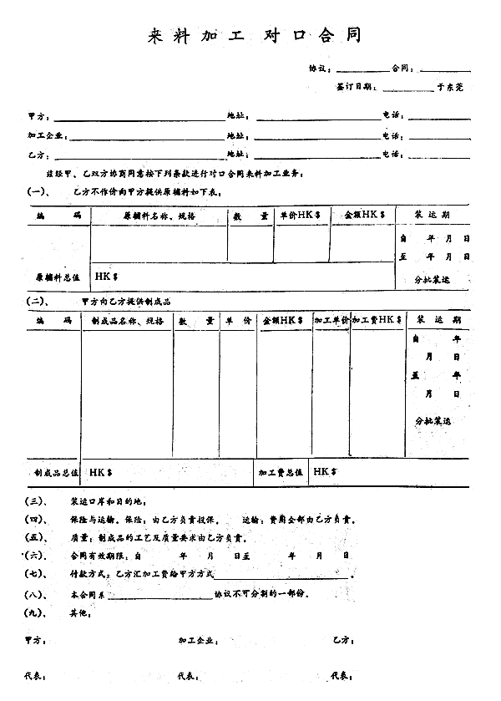
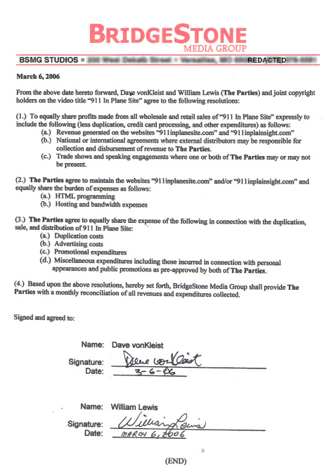
示例

Slide 22
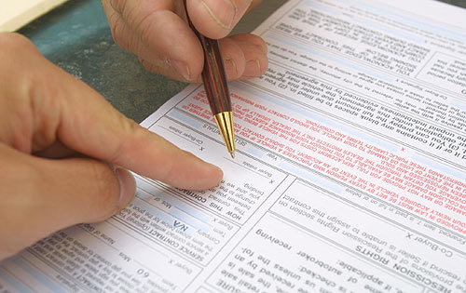
合同种类
固定总价合同
费用偿还合同
时间和材料合同
功能点计费合同

Slide 23
合同种类
固定总价合同：确定了总的价格。把需求变更和成本增加的风险从需求方转移到承包方。承包方会节约成本，带来软件质量下降风险
费用偿还合同：实际成本和奖励薪酬相加支付给承包方
时间和材料合同：按单位工作量支付报酬，和总价固定的风险承担相反，承包商缺乏动力
功能点计费合同：按功能点的个数支付报酬

Slide 24
合同评审
制定合同
评审合同
签订合同

Slide 25
第2章 项目准备和启动
2.1 项目建议书
2.2 项目可行性分析
2.3 项目投标
2.4 软件项目合同条款评审
2.5 软件开发模型
2.6 软件项目组织结构和人员角色
2.7 软件项目的相关利益人
2.8 软件项目启动动员会

Slide 26
2.5 软件开发模型
2.5.1 瀑布模型
2.5.2 快速原型实现模型
2.5.3 增量模型到敏捷方法
2.5.4 极限编程
2.5.5 行为驱动开发
2.5.6 功能驱动开发
2.5.7 敏捷开发模型Scrum

Slide 27
瀑布模型
定义阶段
软件计划
开发过程是通过一系列
软件活动顺序展开的，从系统
需求分析开始直到产品发布和
维护，每个活动都会产生循环
反馈。
需求分析
软件设计
开发阶段
软件实现
软件测试
软件运行与维护
维护阶段

Slide 28

快速原型实现模型
快速分析
构造原型
运行原型
N
评价原型
修改通过？
Y
结束

Slide 29
增量模型
增量
分析
设计
编码
测试
增量3交付
分析
设计
编码
测试
增量2交付
分析
设计
编码
测试
增量1交付
时间

Slide 30
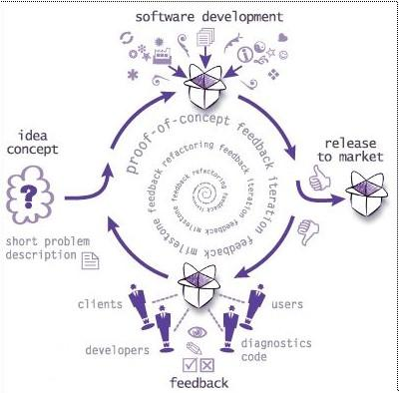
敏捷开发
敏捷开发是一种思想或
方法论。
－－通过不断迭代开发
和增量发布，最终交付符
合用户价值的产品。

Slide 31
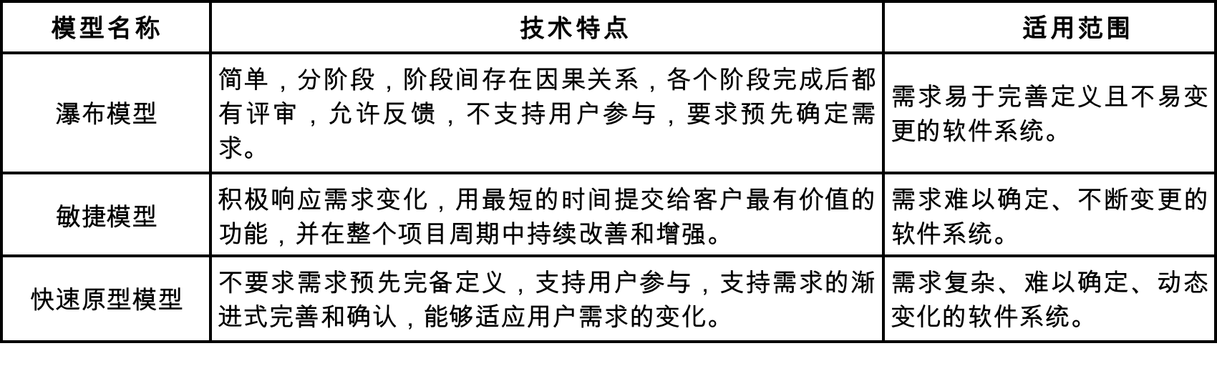
软件开发模型的特点

Slide 32
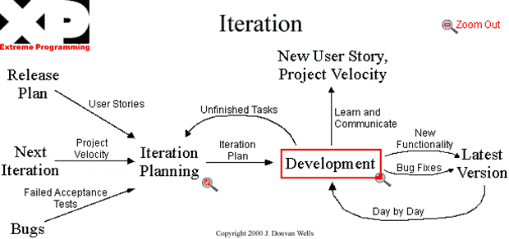
极限编程
快速反馈、假设简单、增量变化、包容变化

Slide 33
行为驱动开发
BDD的做法：
确立不同利益相关者要实现的远景目标
使用特性注入方法绘制出达到这些目标所需要的特性
通过由外及内的软件开发方法，把涉及到的利益相关者融入到实现的过程中
使用例子来描述应用程序的行为或代码的每个单元
通过自动运行这些例子，提供快速反馈，进行回归测试
使用“应当(should)”来描述软件的行为，以帮助阐明代码的职责，以及回答对该软件的功能性的质疑
使用“确保(ensure)”来描述软件的职责，以把代码本身的效用与其他单元(element)代码带来的边际效用中区分出来。
使用mock作为还未编写的相关代码模块的替身

Slide 34
功能驱动开发
Develop an overall Model开发一个全局的模型
Build a feature list
建立功能列表
Plan by feature
制定计划
迭
代
三
Design by feature
功能设计
迭
代
二
迭
代
一
Build by feature
功能实现

Slide 35
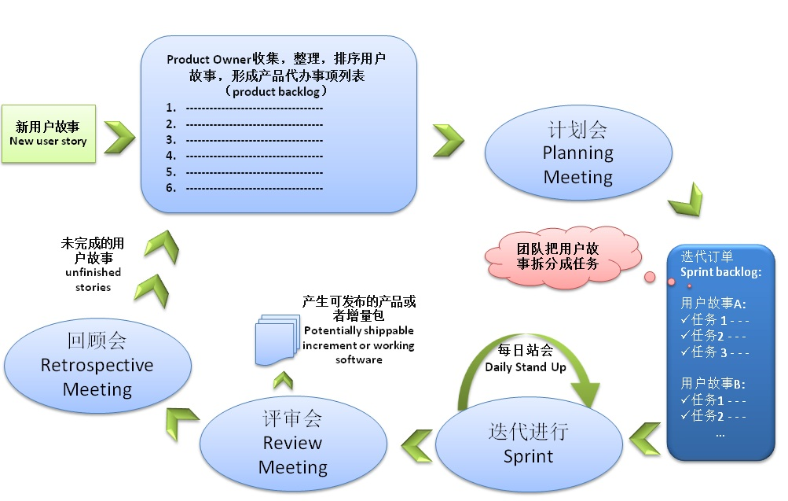
Scrum开发流程
五大价值观：承诺、关注、公开、尊重、勇气

Slide 36
Scrum与传统模型对比
高
Scrum模型
成功可能性
Tc3
传统模型
低
项目复杂度
高

Slide 37
第2章 项目准备和启动
2.1 项目建议书
2.2 项目可行性分析
2.3 项目投标
2.4 软件项目合同条款评审
2.5 软件开发模型
2.6 软件项目组织结构和人员角色
2.7 软件项目的相关利益人
2.8 软件项目启动动员会

Slide 38
2.6 组织结构和人员角色
2.6.1 项目的组织结构
2.6.2 软件项目的组织架构
2.6.3 软件项目经理
2.6.4 QA与QC

Slide 39
项目组织结构
职能型
纯项目型
矩阵型

Slide 40
职能型
呈金字塔形
经营活动按照职能划分成部门
项目功能都在本职能部门内部讨论完成再递交到下一个部门
如果完成期间涉及其他职能部门的问题，只能报告给本职能部门经理，由各职能部门经理进行协调和沟通

Slide 41
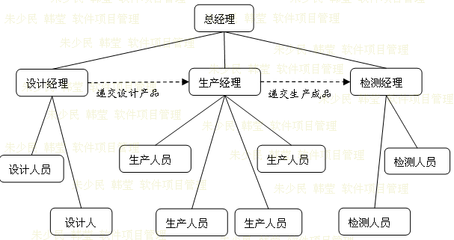
职能型

Slide 42
纯项目型
项目经理拥有领导权，项目内所有成员直接向项目经理汇报
每个项目就是一个独立自主单位。它就如同一个子公司那样运作，拥有完整的人员配备-像技术人员，行政人员，财务人员等

Slide 43
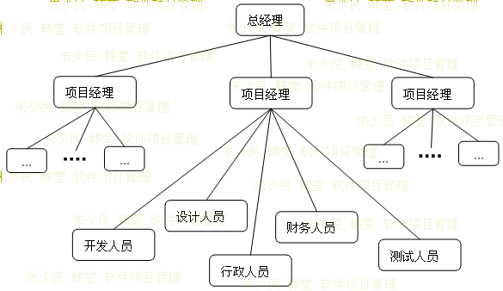
纯项目型

Slide 44
矩阵型
是职能型和纯项目型的结合体
项目内的成员受项目经理和职能经理双重领导

Slide 45
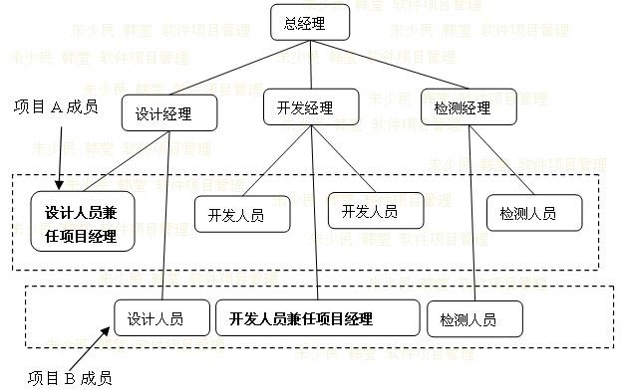
矩阵型

Slide 46
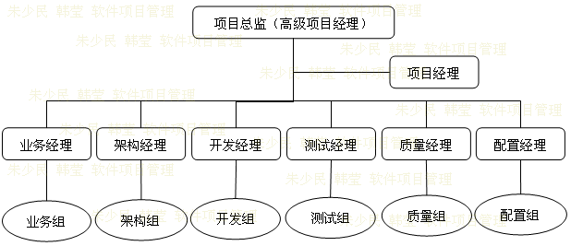
软件项目的组织架构
项目角色责任见表2-4 （P36）

Slide 47
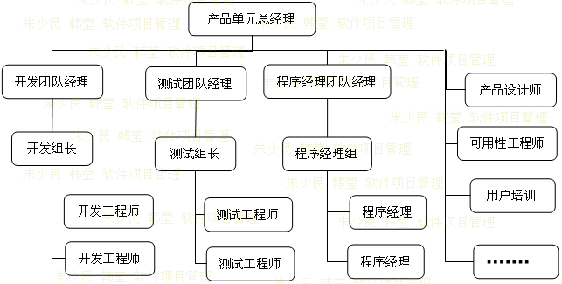
示例- 微软组织结构

Slide 48
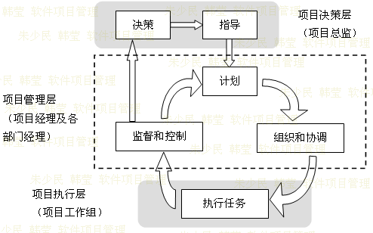
项目决策层，管理层和执行层之间的关系

Slide 49

项目经理
《三国演义》中的诸葛孔明的军事才能和领导管理才能都是毋庸置疑的。如果没有诸葛亮对刘备的团队进行的计划、组织、实施、控制，也就没有三分天下的蜀国。
软件项目经理是整个软件项目的核心和灵魂。一个合格的项目经理必须具备良好的自身素质和较强的管理、技术能力。

Slide 50
QA与QC
QA-质量保证，通过建立和维持质量管理体系来确保产品质量没有问题，是过程质量审计者。在我们软件开发过程中，QA也就是质量组成员。QA所关注的是软件产品质量保证体系。
QC-质量控制，检验产品的质量，保证产品符合客户的需求；是产品质量检查者。在我们软件开发过程中，QC其实就是测试组成员。QC所关注的是产品，而非系统（体系）。

Slide 51
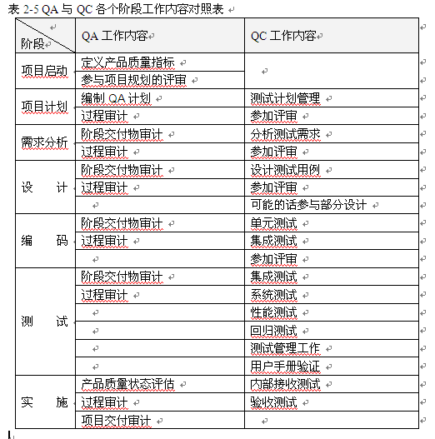
QA与QC各个阶段工作内容对照表

Slide 52
第2章 项目准备和启动
2.1 项目建议书
2.2 项目可行性分析
2.3 项目投标
2.4 软件项目合同条款评审
2.5 软件开发模型
2.6 软件项目组织结构和人员角色
2.7 软件项目的相关利益人
2.8 软件项目启动动员会

Slide 53
软件项目干系人
其实就是软件项目干系人（stakeholders），是指积极参与项目或其利益在项目执行中或成功后受到积极或消极影响的组织和个人。
梦断代码Chandle项目技术牛人痴迷技术，没有从客户的角度想问题。也是导致项目失败的重要原因之一。

Slide 54
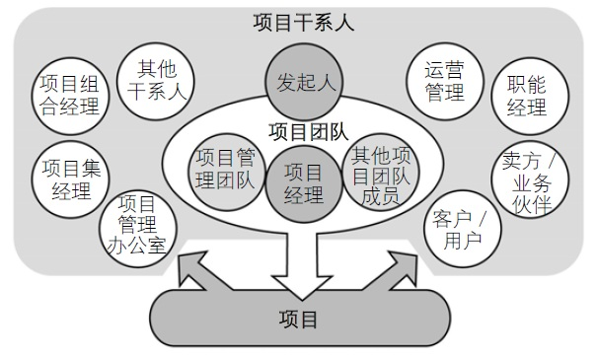
项目干系人关系图

Slide 55

第2章 项目准备和启动
2.1 项目建议书
2.2 项目可行性分析
2.3 项目投标
2.4 软件项目合同条款评审
2.5 软件开发模型
2.6 软件项目组织结构和人员角色
2.7 软件项目的相关利益人
2.8 软件项目启动动员会

Slide 56
项目启动会（kick off meeting）
会前准备
会议进行
会议结束
确定参会者
确定会议时间、地点
确定会议议程
Kick off 会议准备
发送会议邀请给参会者
确定会议主持人
确定会议记录人员
其他准备（会场布置，硬件设施—麦克风等，
是否需要订餐）

